Slide 1
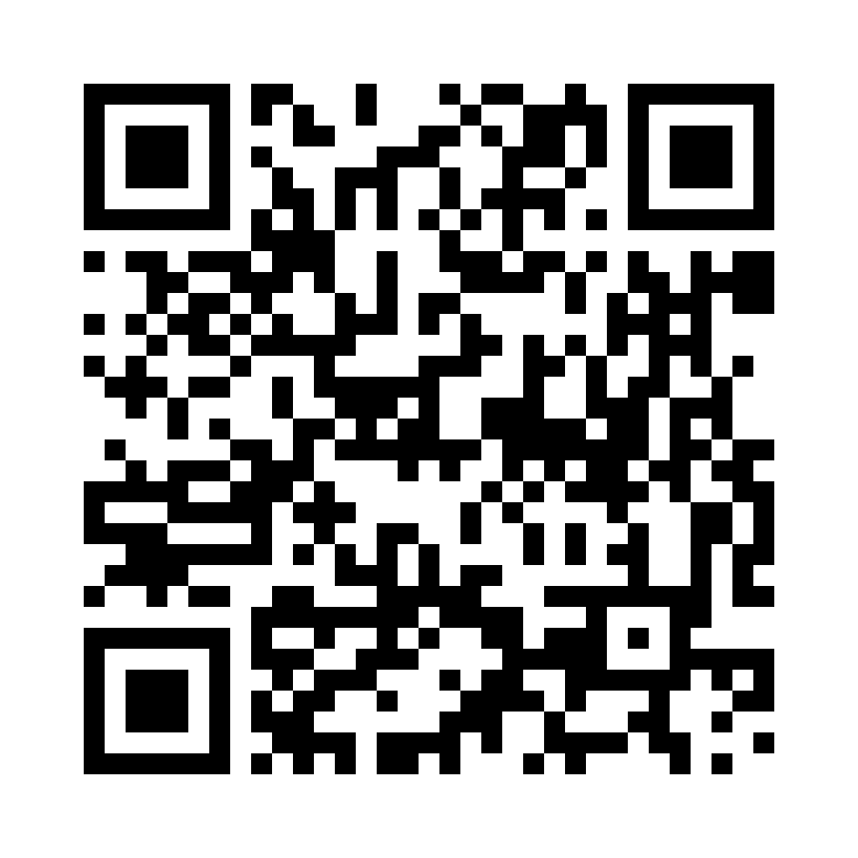
2026 한국디지털콘텐츠학회 추계종합학술대회 및 대학생논문경진대회
스마트폰 센서 기반 활동 요약을 위한
분류 목표와 모델 구성 비교
이봉헌 · 유재윤 · 정회서 · 한윤섭 · 최승빈
선문대학교 AI소프트웨어학과 발표 이봉헌 지도교수 황세웅
활동 요약은 3상태 성능·비용으로,
세부 행동 기록은 필요한 라벨을 보존해 선택한다
01 연구 기여와 비교 설계
02 데이터와 평가
출력 목표·입력 표현·처리 비용을
사람 독립 평가에서 함께 대조
UCI HAR [1] · 허리 착용 스마트폰
신체·총 가속도·각속도, 각 3축: 9채널
128시점 · 50Hz · 2.56초 · 50% 중첩
목표: 6종 예측 병합 vs. 3상태 직접 학습
입력: 18개 특징의 로지스틱 회귀(LR3) vs. FMLP3
비용: 같은 CPU의 전처리·분류·반환 시간
구분 | 사람 | 센서 구간
학습 | 16명 | 5,577
검증 | 5명 | 1,775
공식 test | 9명 | 2,947
원래 6종 행동 | 활동 요약 3상태
걷기 · 계단 오르기 · 내리기 | 이동
앉기 · 서기 | 앉거나 서 있음
눕기 | 누워 있음
사람을 분리하고 학습 통계로 표준화했다.
모델·조건 고정 후 공식 test를 평가했다.
특징·계층 분류 선행연구 [2,3]를 토대로,
출력 요구별 구성 선택의 실험 근거를 제시한다.
신경망: seed 2026·2027·2028, Adam 0.001, batch 64,
최대 40 epoch, 검증 손실 patience 6·최선 가중치 복원
입력: 시계열 4종 128×9 / LR·FMLP 18개 특징
03 핵심 결과: 분류 목표와 처리 비용
공식 test Macro F1 (클래스별 F1 평균)
3상태 직접 학습 · PC 처리 시간
모델 | 6종 | 6종→3 | 직접 3
MLP | 0.8816 ±0.0164 | 0.9796 ±0.0031 | 0.9918 ±0.0024
CNN | 0.9053 ±0.0136 | 0.9950 ±0.0027 | 0.9962 ±0.0028
RNN | 0.7217 ±0.0669 | 0.9788 ±0.0076 | 0.9905 ±0.0027
LSTM | 0.8767 ±0.0183 | 0.9866 ±0.0065 | 0.9959 ±0.0029
LR | 0.7486 | 0.9865 | 0.9994
FMLP | - | - | 0.9986 ±0.0002
검증의 동일 1구간 · batch 1 · CPU
신경망: 3 seed 평균±표본 SD / LR: 단일 학습.
SD는 학습 변동이며 사람 모집단의 신뢰구간과 구분한다.
6종→3: 6종 argmax 후 병합. 6종·3상태는 별도 과제.
FMLP는 18특징 MLP로, 시계열 MLP와 입력이 다르다.
동일 18특징: FMLP3 / LR3 처리 시간
직접 3상태 F1 0.9905–0.9994
PC 처리 시간 약 14.2배 차이
위 범위는 신경망 평균과 LR 단일 적합의 범위이다.
직접 학습은 같은 seed 12쌍 중 11쌍에서 F1 증가.
LSTM 2027은 −0.0011로 예외도 관찰됐다.
LR3 F1 0.9994 · 0.073ms · 57개 파라미터
FMLP3 F1 0.9986 · 1.043ms · 10,883개 파라미터
고정 PC·구현의 비용으로, 스마트폰 실측과 구분한다.
작은 F1 차이로 우월성·동등성을 판단하지 않는다.
14.2배는 반올림 전 원자료로 계산했다.
04 실제 입력과 예측·오류
05 활용에 따른 구성 선택
LR3 출력
활동 일지의 구간별 상태 표시
이동
카메라·GPS 없이 이동·앉거나 서 있음·누워 있음 태그.
요약 목표에는 높은 F1을 보인 구성의 비용을 비교한다.
정답: 걷기
사람 2
좌식·계단 이용의 세부 기록
정분류 예시 test:000079(신체 가속도 3축).
분류는 9채널 평균·표준편차 18개를 사용한다.
LR3 전체 오류: 2/2,947구간, 사람 9 앉기→이동.
두 오류 구간은 서로 중첩한다.
앉기·서기, 걷기·오르기·내리기 라벨을 보존한다.
6종 F1: CNN 0.9053, LR6 0.7486.
활용은 구간별 출력 설계이다. 허리 착용 6동작을 평가했고,
누워 있음은 자세 라벨이다.
실행 환경 Intel Core i9-13980HX CPU(연산 4·상호 1스레드), RTX 4060 Laptop GPU 탑재(평가 미사용).
Python 3.11.9 · TensorFlow 2.21.0 · Keras 3.15.1 · NumPy 2.2.6 · scikit-learn 1.7.2.
시간 측정 batch 1, 워밍업 50회·측정 500회, 실행별 중앙값의 중앙값. 표준화·특징·분류·반환 포함.
수집·UCI 필터링·구간화·초기 로딩 제외. NumPy·TensorFlow 구현 차이를 포함한 PC 결과이다.
[1] Reyes-Ortiz et al., UCI HAR, 2013, DOI:10.24432/C54S4K. [2] Wang et al., Sensors 18(11), 3629, 2018.
[3] Debache et al., Sensors 20(11), 3090, 2020. 코드·실험: github.com/kara320090/smartphone-har
본 연구는 2026년도 과학기술정보통신부 및 정보통신기획평가원의 ‘SW중심대학지원사업’의 연구 결과로 수행되었습니다(2024-0-00023).
논문 · 코드 · 실험
발표자 bongbong9292@naver.com 지도교수 indimoa@gmail.com
Notes:
제목: 스마트폰 센서 기반 활동 요약을 위한 분류 목표와 모델 구성 비교
발표 이봉헌. 지도교수 황세웅, indimoa@gmail.com.
직접 3상태 F1 범위는 NN 3seed 평균과 LR 단일 적합의 범위다. 같은 seed 12쌍 중 11쌍에서 증가했으며 LSTM 2027은 감소했다. 시간은 Intel Core i9-13980HX, 연산4/상호1스레드, batch1, 워밍업50회, 측정500회. 각 실행 중앙값의 중앙값. 표준화·특징·분류·반환 포함; 수집·UCI 필터링·구간화·초기 로딩 제외. RTX4060 LaptopGPU 탑재, 평가CPU사용. Python3.11.9, TF2.21.0, Keras3.15.1, NumPy2.2.6, sklearn1.7.2. LR float64/NumPy, NN float32/tf.function의 구현 차이를 포함한 PC 비용이다. 활용은 구간별 태그를 연결하는 출력 설계이며 하루 활동 지속시간이나 스마트폰 실측이 아니다.
출처: https://github.com/kara320090/smartphone-har/blob/main/reports/confirmatory_20261019/summary.csv
https://github.com/kara320090/smartphone-har/blob/main/reports/confirmatory_20261019/paired_differences.csv
https://github.com/kara320090/smartphone-har/blob/main/docs/dcs-team-paper-research-v10-3/DCS_TEAM_PAPER_KO.md
https://archive.ics.uci.edu/dataset/240/human+activity+recognition+using+smartphones
포스터 r1: 입력 대조와 시계열 입력 구분, 대표 F1 집계 단위, 검증 첫 구간의 PC 비용, 오류 2개 중첩 구간과 활용 출력 범위를 본문에 명시. 새 학습·시험 수치는 없다.

